Slide 1
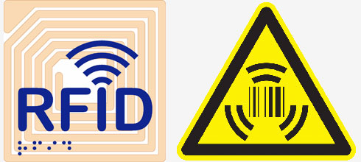
RFID Radio Frequency Identification
Quelle: www.fontblog.de/welches-rfid-logo-darfs-denn-sein

Slide 2
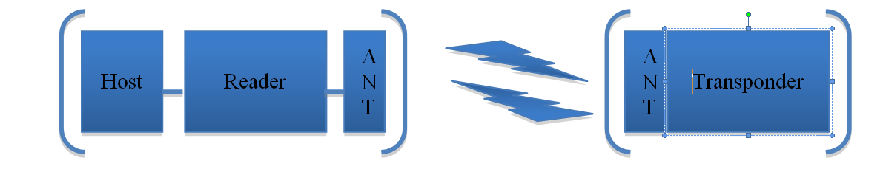
Technik
Berührungslose Übertragung von Daten zwischen Datenträger (Transponder) und Lesegerät.

Slide 3
RFID
Bereits im 2. Weltkrieg wurde ein RFID-Vorläufer zur Erkennung von Flugzeugen etc. eingesetzt.

Slide 4
RFID
Vorteile:
berührungslos
ohne Sichtkontakt
bidirektionale Kommunikation
zuverlässig in rauer Umgebung
bei Verlust muss Schließsystem nicht getauscht werden

Slide 5
Funktionsprinzip
Lesegerät
Sende- und Empfangs-einheit
Antenne von Transponder
empfängt Feld
Transponder
wird mit Energie aus Feld versorgt
erzeugt elektro-magnetisches Feld
Mikrochip im Transponder
wird aktiviert
kann Befehle senden und empfangen

Slide 6
Passive Transponder
induktive Kopplung
Nahfeld
versorgen Transponder mit Energie
(passiv)

Slide 7
Passive Transponder
kleiner
leichter
wartungsfrei
preiswert
→ Einsatz.: Produkt-Identifizierung, Verfolgung

Slide 8
Aktive Transponder
elektromagnetische Kopplung
"Fernfeld"
eigene Energieversorgung (aktiv)

Slide 9
Aktive Transponder
eigene Energieversorgung
teuer
hohe Reichweite (bis zu 100m)
→Einsatz: z.B.: Fahrzeug-Identifikation,

Slide 10
RFID-Transponder haben eine eindeutige Nummer gespeichert (weltweit einmalig) (LF, HF) oder beinhalten einen individuell beschreibbaren Speicher (10kbit) (UHF).

Slide 11
Frequenzen
LF (Low Frequency):
125kHz, 134,2kHz
günstig, gute Durchdringung
z.B. Einsatz im Kaufhaus

Slide 12
Frequenzen
HF (High Frequency):
13,56 MHZ
größere Datenmengen
Objektidentifizierung, Warenmanagement, Steuerung von Produktionsabläufen

Slide 13
Frequenzen
UHF (Ultra High Fr.):
868 MHz, 915 MHz (US)
große Reichweite, gute Übertragungs-geschwindigkeit
z.B. Fahrzeugidentifikation

Slide 14
Frequenzen
Bereich im 2,45GHz-Band auch erschlossen für RFID
Generell:
Je höher die Frequenz, desto mehr Daten können pro Zeiteinheit übertragen werden.
Reichweite hängt von Störeinflüssen ab.

Slide 15
Anwendung
Logistik (Warenidentifikation und Verfolgung, Fluggepäckverfolgung, Paketdienste)
Prozesskontrolle/Produktion (Fälschungssicherheit, Werkzeugkontrolle)
Sicherheits- und Zahlungssysteme, Zugangssysteme, Ticketing, Wegfahrsperre, elektronisches Bezahlen
Tieridentifikation (Landwirtschaft, Brieftauben)
Archivierungssysteme, Bibliotheken
Implantate
Verfolgung von Menschen und Tieren

Slide 16
Risiken
gläserner Mensch
Datenschutz, Personenverfolgung (Tracking)
Unautorisierte Erfassung von Daten
…

